Slide 1


ОТДЕЛЕНИЕ ПЕНСИОННОГО ФОНДА РОССИЙСКОЙ ФЕДЕРАЦИИ ПО РЕСПУБЛИКЕ КРЫМ
ПЕНСИОННОЕ ОБЕСПЕЧЕНИЕ
ГРАЖДАН
Горбунова Элана Елеусиновна, заместитель начальника управления установления пенсий Отделение Пенсионного фонда Российской Федерации по Республике Крым

Slide 2
Это нужно знать, чтобы:
01
Уметь рационально распоряжаться настоящими и будущими финансами и быть финансово грамотным
02
Знать, что пенсия формируется не когда-нибудь потом — она формируется с первого рабочего дня
03
Понимать, что пенсионная формула и законы могут меняться, но суть пенсионной системы неизменна
04
Помнить, что 43 миллиона российских пенсионеров дожили до пенсии и это 1/3 населения страны

Slide 3

НЕМНОГО
ИСТОРИИ

Slide 4

Первый этап - пенсионное обеспечение госслужащих и военных
«Лечебные» денежные выплаты раненым;
Законодательные акты Петра I об обязательствах государства оказывать помощь инвалидам за счет государственного бюджета;
Денежное содержание из государственной казны отставников военной службы

Slide 5
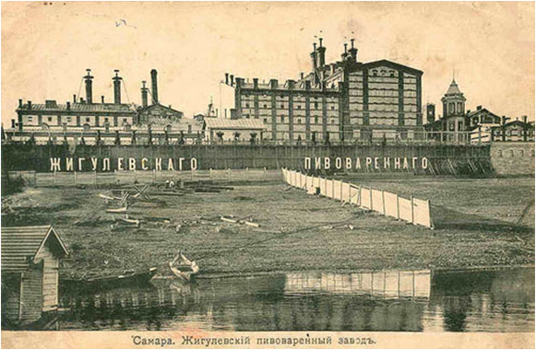
Начало формирования системного пенсионного обеспечения
Создание касс для выдачи пособий по болезни и уходу с работы по инвалидности;
Система отчислений от заработной платы работников;
Накопления на личных счетах
СТРАХОВАЯ СИСТЕМА

Slide 6
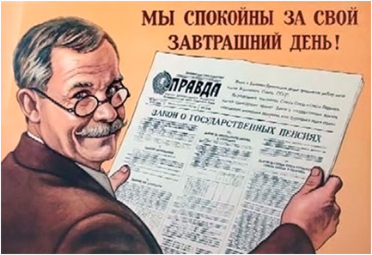
Советский период
Все организации
отчисляют
государству налоги,
из которых формируется
бюджет страны;
Из этого бюджета производятся расходы на все государственные нужды, в том числе на выплату пенсий гражданам.
СИСТЕМА СОЦИАЛЬНОГО СТРАХОВАНИЯ

Slide 7
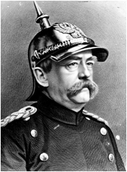
Принцип солидарности поколений
Выплаты пенсионерам за счет пенсионных отчислений работающей части населения
В идеале
Бескризисное существование
распределительной системы
10 плательщиков –
1 получатель
В реальности
В настоящее время
в Российской
Федерации
1,7 плательщиков –
1 получатель
Работающих граждан – 73 млн
Пенсионеров - 43 млн
Отто фон Бисмарк –
создатель
распределительной пенсионной
системы

Slide 8
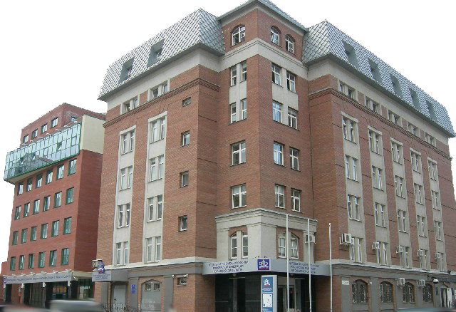
Пенсионный фонд России (ПФР) основан 22 декабря 1990 года
Впервые в стране была создана автономная внебюджетная система финансирования социальных выплат и формирования источников пенсионных капиталов.
В течение 1991-1992 гг. отделения Пенсионного фонда России были созданы во всех субъектах Федерации.

Slide 9


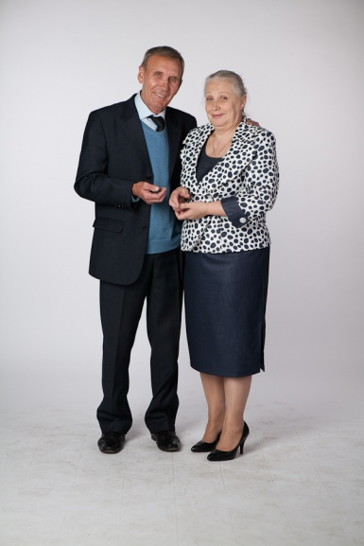
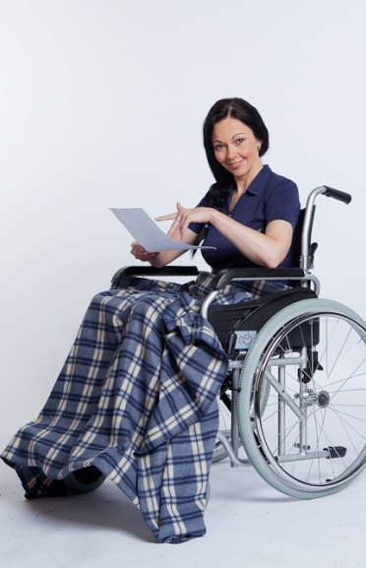
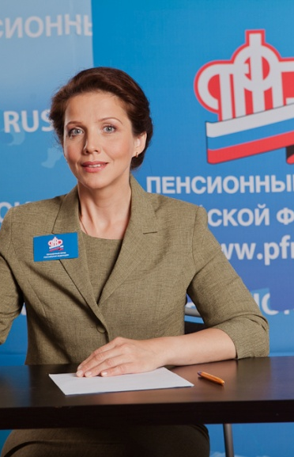
УСЛУГИ ПФР
Пенсионный фонд Российской Федерации оказывает
25 государственных услуг
СНИЛС
СОЦИАЛЬНЫЕ
ВЫПЛАТЫ
МАТЕРИНСКИЙ
КАПИТАЛ
ВЕДЕНИЕ
ФРИ
и ЕГИССО
НАЗНАЧЕНИЕ
И ВЫПЛАТА
ПЕНСИЙ

Slide 10
КАК УСТРОЕНА ПЕНСИОННАЯ СИСТЕМА
РОССИЙСКОЙ ФЕДЕРАЦИИ
Обязательное
пенсионное
страхование
01
Государственное
пенсионное
обеспечение
02
Негосударственное
(добровольное)
пенсионное
обеспечение
03
ПЕНСИЯ

Slide 11
УЧАСТНИКИ ПЕНСИОННОЙ СИСТЕМЫ
Страхователь - Работодатель
Работодатель, представляет
сведения о застрахованных
лицах в ПФР,
перечисляет
страховые взносы
Страхователь
Страховщик
Страховщик - ПФР
Пенсионный фонд РФ
ведет учет пенсионных
прав граждан,
назначение и выплату
пенсии
Застрахованное лицо
Получает пенсию
после ее назначения
Застрахованное лицо

Slide 12
ВИДЫ ПЕНСИЙ
СТРАХОВАЯ
Обязательное пенсионное обеспечение, которое
охватывает всех работающих россиян, основывается
на страховых принципах.
ПО ГОСУДАРСТВЕННОМУ ОБЕСПЕЧЕНИЮ
Назначается федеральным служащим, военнослужащим
гражданам, пострадавшим в результате техногенных катастроф,
нетрудоспособным гражданам.
ДОБРОВОЛЬНАЯ ПЕНСИЯ
Наряду с государственной системой обязательного пенсионного страхования в России существует негосударственное
пенсионное страхование, в рамках которого у россиян есть
возможность формировать еще одну пенсию.
НАКОПИТЕЛЬНАЯ ПЕНСИЯ
Средства, которые формируют накопительную пенсию,
называют пенсионными накоплениями.

Slide 13
СТРАХОВЫЕ ВЗНОСЫ
Общий тариф страховых взносов на обязательное пенсионное страхование составляет
22%
16%
Индивидуальный тариф
6%
Солидарный тариф
Из них

Slide 14
ПЕНСИОННЫЕ
БАЛЛЫ ЗА КАЖДЫЙ ГОД
количество
пенсионных
баллов за один
год
сумма уплаченных страховых
взносов на страховую пенсию
сумма страховых взносов
с максимальной взносооблагаемой
заработной платы
10
Только с «белой» зарплаты работодатели платят взносы в
Пенсионный фонд.
Только с «белой» зарплаты формируется ваша будущая пенсия.
Notes:
Каждый год работы оценивается пенсионным баллом. К моменту назначения пенсии все баллы складываются и умножаются на цену балла в год выхода на пенсию.

Slide 15




Пенсионные баллы даются не только за трудовую деятельность
за каждый год отпуска по уходу за ребенком
1,8 балла
Пример:
3,6 балла
24,3 балла приобретает мама четырех детей, с каждым из которых она провела в отпуске по уходу 1,5 года.
5,4 балла
5,4 балла
за каждый год воинской службы по призыву
1,8 балла
за каждый год ухода за инвалидами, лицами старше 80 лет
1,8 балла
Notes:
Помимо работы баллами оцениваются так называемые нестраховые периоды – социально-значимая деятельность. Например, служба в армии или уход за детьми. Эти баллы тоже присоединяются к пенсионным правам.

Slide 16
УСЛОВИЯ ДЛЯ НАЗНАЧЕНИЯ ПЕНСИИ
60/65
15
30
ВОЗРАСТ
СТАЖ
БАЛЛЫ

Slide 17
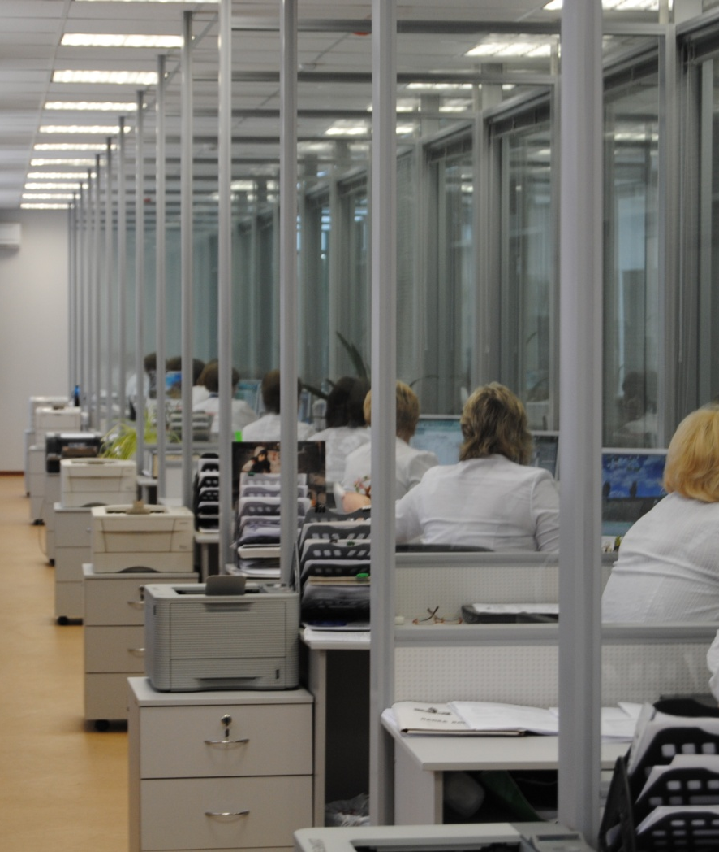
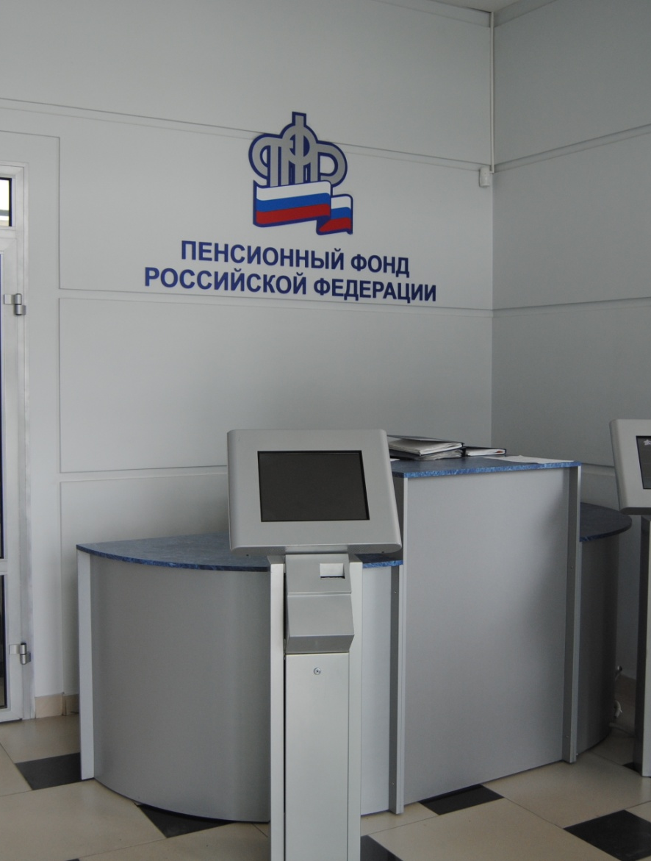
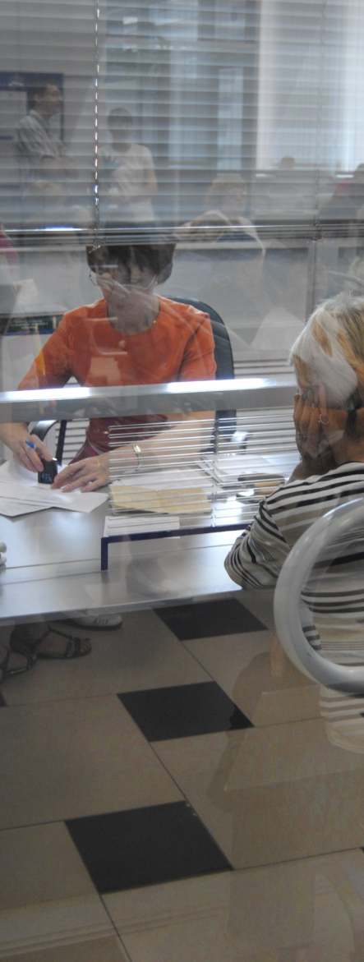
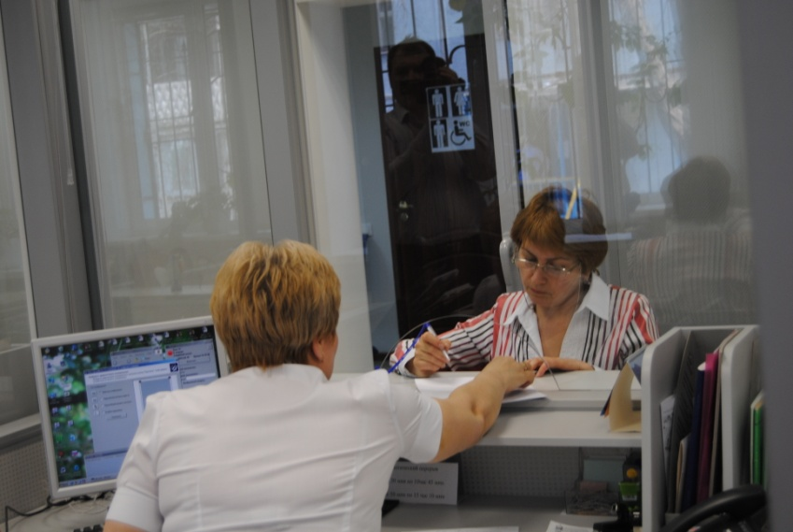
ПЕНСИОННЫЙ ФОНД
РЯДОМ
Клиентская служба ПФР есть в каждом районе.

Slide 18
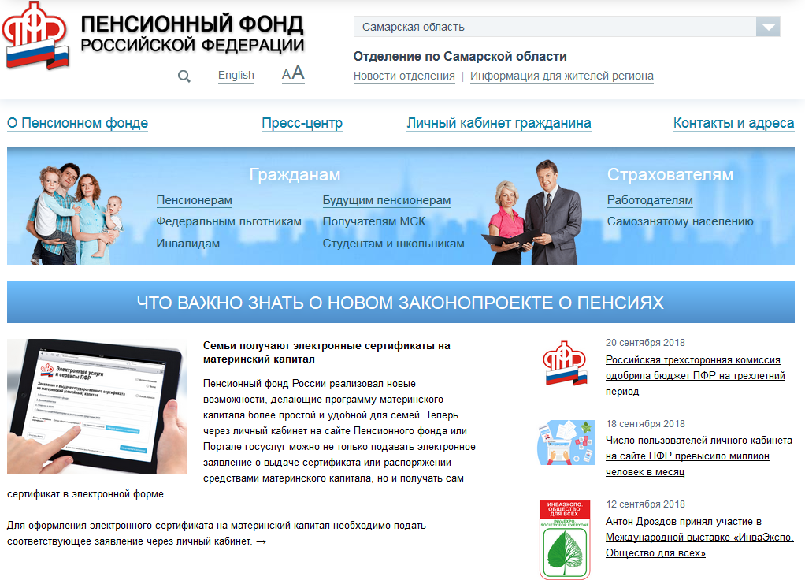
www.pfrf.ru
ПЕНСИОННЫЙ ФОНД ОНЛАЙН
Личный кабинет гражданина
Пенсионный калькулятор
Вся актуальная информация о пенсионной системе

Slide 19

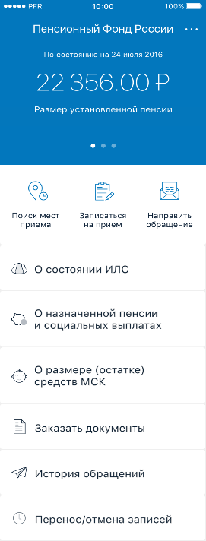





ПЕНСИОННЫЙ ФОНД В ТВОЕМ СМАРТФОНЕ
Можно узнать:
Сколько баллов у тебя на счете
Где находится ближайшая клиентская служба.
Как получить услуги ПФР
МЫ ЕСТЬ ВО ВСЕХ
СОЦИАЛЬНЫХ СЕТЯХ

Slide 20
ПУСТЬ ПЕНСИЯ БУДЕТ РЕЗУЛЬТАТОМ УСПЕШНОЙ И ИНТЕРЕСНОЙ ЖИЗНИ

